Slide 1
ENTRADAS ANALÓGICAS
EXERCÍCIOS

Slide 2
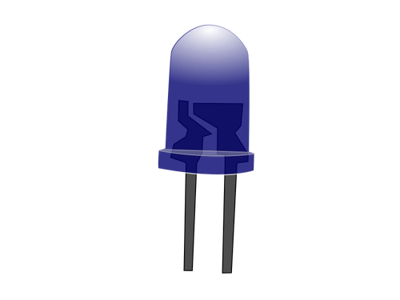

EXERCÍCIO 1
Faça um programa em Arduino capaz de ler uma entrada de um potenciômetro. A escala do potenciômetro deve ser alterada de 0 a 1023 para 0 a 100. Estes dados devem ser representados no Monitor Serial.
A cada 20%, um LED se acenderá, ou seja:
0% - nenhum LED
20% - Acende LED1
40% - Acende LED1 e LED2
60% - Acende LED1, LED2 e LED3.
80% - Acende LED1, LED2, LED3 e LED4.
100% - Acende LED1, LED2, LED3, LED4 e LED5.

Slide 3
EXERCÍCIO 2
Faça um programa em Arduino que leia a entrada analógica de um sensor de luminosidade. Altere a sua escala natural para uma escala que varie entre 0 a 100%.
Utilize o Serial monitor para mostrar as informações de luminosidade e um aviso correspondente:
Abaixo de 33%, mostrar “Luz fraca”
Entre 33% e 66% mostrar “Luz moderada”
Acima de 66% mostrar “Luz forte”

Slide 4
EXERCÍCIO 3
Faça um programa em Arduino que leia a entrada analógica de um sensor de temperatura. Adeque a sua escala entre -40 e 125 graus celsius.
Os valores de temperatura deverão ser mostrados no Serial Monitor.
Além disso, alguns LEDs devem ser acionados da seguinte forma.
De 0 graus para baixo – Acender LED azul
Entre 0 e 40 graus – Acender LED Verde
Entre 40 e 100 graus – Acender LED amarelo
Acima de 100 graus – Acender LED vermelho

